Slide 1
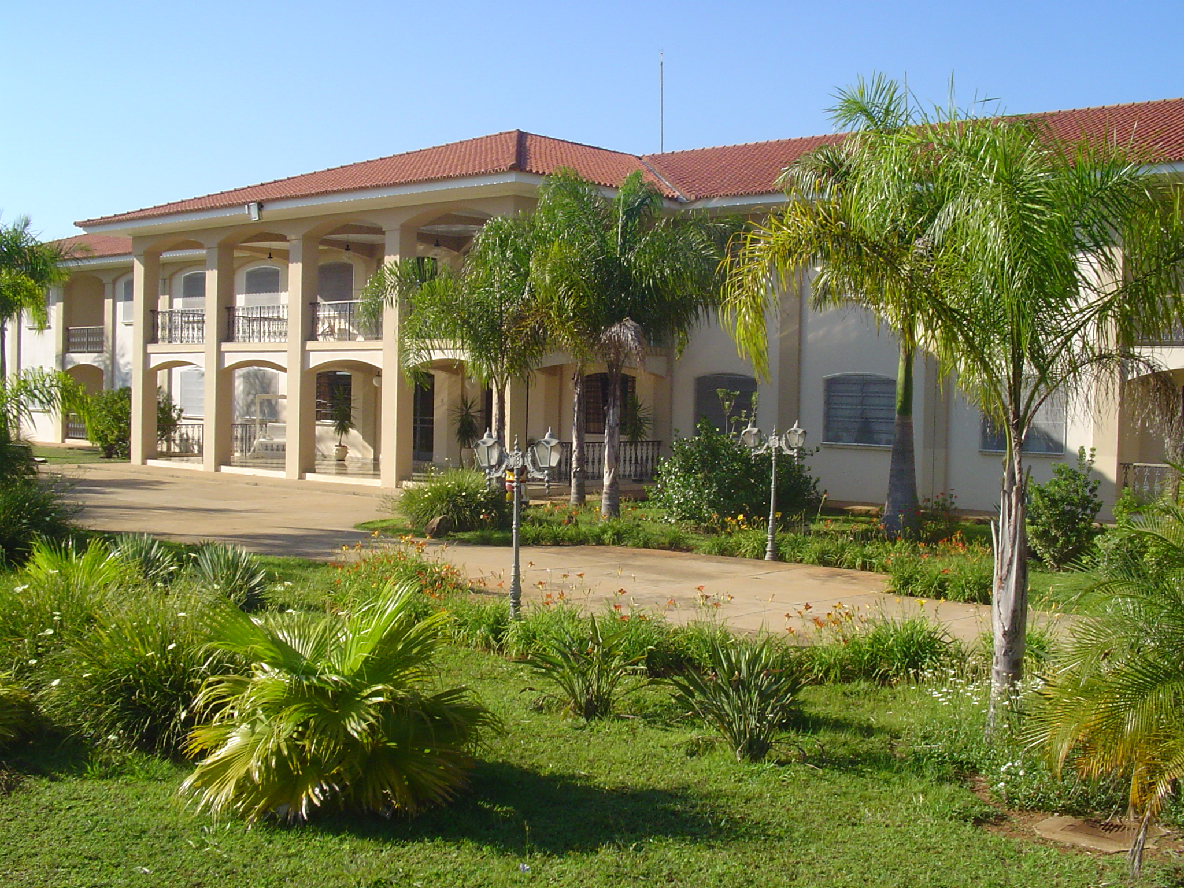
10. BONDADE – A CHAVE PARA OS CORAÇÕES
Ministério do Amor
Ellen G White
Pr. Marcelo Carvalho

Slide 2
JOÃO 13.34

Slide 3
Aqueles que se empenham em trabalho desinteressado por outros encontrarão grandes oportunidades para testemunharem de sua fé e receberem ainda maiores bençãos dos Céus.

Slide 4
O amor puro, santificado e fundamentado na comunhão e experiência com Cristo deve ser nossa mola propulsora neste santo trabalho de ganhar almas para Ele.

Slide 5
1. Somente habilidade e talentos não são suficientes para ganhar pessoas para Cristo. Você concorda com esta afirmação? Defenda seu ponto de vista. 79. 1-3

Slide 6
Aqueles que se empenham em trabalho de casa em casa... devem orar pelos doentes e fazer tudo que estiver ao seu alcance para os aliviar de sofrimentos... Devemos orar pelos desamparados que não têm força de vontade para dominar os apetites que a paixão tem degradado, e orar com eles também.

Slide 7
Um esforço sincero e perseverante tem que ser feito em prol da salvação daqueles em cujo coração se despertou algum interesse. Muitas pessoas só podem ser alcançadas mediante atos de desinteressada bondade. É necessário socorrer primeiramente suas necessidades materiais. Ao verem evidências de nosso desinteressado amor, é-lhes mais fácil crer no amor de Cristo.

Slide 8
Enfermeiras-missionárias são melhor qualificadas para esta obra, mas outros devem estar associados com elas. Estes, embora não especialmente educados e treinados em enfermagem, podem aprender de seus coobreiros a melhor maneira de trabalhar.

Slide 9
Muita conversa, farisaísmo e auto-elogio são abundantes; mas isso jamais conquistará as pessoas para Cristo. Amor puro, santificado, amor como o que foi expresso nas atividades da vida de Cristo, é como um sagrado perfume. Como o vaso de alabastro partido por Maria, ele enche a casa toda com fragrância.

Slide 10
Eloqüência, conhecimento da verdade, talentos raros, misturados com amor, constituem todos eles preciosas dotações. Mas a habilidade somente, talentos somente, ainda que os mais escolhidos, não podem tomar o lugar do amor.

Slide 11
2. O que é necessário para que consigamos amar os outros? 80.1

Slide 12
O amor é o fundamento da piedade. Qualquer que seja a fé ninguém tem verdadeiro amor a Deus se não manifestar amor desinteressado pelo seu irmão. Mas nunca poderemos possuir esse espírito apenas tentando amar os outros. O que é necessário é o amor de Cristo no coração.

Slide 13
Quando o eu está imerso em Cristo, o amor brota espontaneamente. A perfeição de caráter do cristão é alcançada quando o impulso de auxiliar e abençoar a outros brotar constantemente do íntimo - quando a luz do Céu encher o coração e for revelada no semblante.

Slide 14
3. Como é possível amar como Cristo amou? 81.2

Slide 15
O amor que é inspirado pelo amor que temos em Jesus verá em cada alma, rica ou pobre, um valor que não pode ser medido pela estimativa humana. O mundo desaparece na insignificância em comparação com o valor de uma alma. O amor que Deus revelou pelo homem está além de qualquer computação humana.

Slide 16
É infinito. E o instrumento humano, que participa da natureza divina, amará como Cristo amou, trabalhará como Ele trabalhou. Haverá uma natural compaixão e simpatia que não falhará nem se desencorajará.

Slide 17
Este é o espírito que deve ser animado a prevalecer em cada coração e a ser revelado em cada vida. Este amor só pode existir e ser conservado santo, refinado, puro e elevado mediante o amor na alma por Jesus Cristo, nutrido pela diária comunhão com Deus.

Slide 18
Toda esta frieza da parte dos cristãos é uma negação da fé. Mas este espírito se derreterá diante dos brilhantes raios do amor de Cristo no seguidor de Cristo.

Slide 19
4. Como a oração pode nos ajudar a amar mais aos outros? 81.3

Slide 20
É fora de dúvida que se crermos em Cristo e fizermos Sua vontade, não nos exaltando a nós mesmos, mas andando em humildade de espírito, o Senhor estará conosco. ... Orai para que Ele vos dê um coração de carne,

Slide 21
... um coração que sinta as tristezas dos outros, que possa ser tocado com os ais humanos. Orai para que Ele vos dê um coração que vos não permita fazer ouvidos moucos para com as viúvas e os órfãos.

Slide 22
Orai para que tenhais sentimentos de misericórdia para com os pobres, os enfermos e os opressos. Orai para que possais amar a justiça e odiar o roubo, não fazendo diferenças na concessão dos vossos favores, a não ser a consideração dos casos dos necessitados e desafortunados.

Slide 23
5. O que a reprovação pode fazer com aquele que ainda não conhece a Jesus? 82.4

Slide 24
É sempre humilhante ver seus próprios erros apontados. Ninguém deveria tornar a prova mais amarga por desnecessárias censuras. Ninguém já foi conquistado por meio de repreensão; mas muitos têm sido assim alienados, sendo levados a endurecer o coração contra as convicções.

Slide 25
Um espírito brando, uma maneira suave e cativante, pode salvar o desviado, e encobrir uma multidão de pecados.

Slide 26
6. O que é mais importante: simpatia ou caridade? 83.2 84.1

Slide 27
Tem-me sido mostrado que entre os que aceitam a verdade presente há muitos cujas disposições e caráter necessitam de conversão.

Slide 28
Todos os que se declaram cristãos devem examinar-se a si mesmos, a fim de verificar se são tão bondosos e considerados para com seus semelhantes quanto desejam que seus semelhantes os considerem. Quando isto for feito haverá uma exibição segundo a semelhança divina.

Slide 29
7. Quais são as 4 características fundamentais para um evangelismo bem-sucedido? 84.3

Slide 30
Se nos humilhássemos perante Deus, e fôssemos bondosos e corteses e compassivos e piedosos, haveria uma centena de conversões à verdade onde agora há apenas uma.

Slide 31
Por trás de toda boa ação deve existir amor.

Slide 32
Ninguém tem verdadeiro amor a Deus se não tiver amor desinteressado por seu irmão. Para sermos assim é necessário uma vida rica em comunhão com Ele.

Slide 33
FADMinas
Sejamos persistentes em buscar estes dons, tanto quanto em exercitar a caridade.

